Slide 1
THIẾT KẾ ỨNG DỤNG HỖ TRỢ MÔN HỌC ĐẠI SỐ TUYẾN TÍNH
Nhóm 12

Slide 2
THÀNH VIÊN NHÓM
1
2
3
Phù Xuân Thanh
Nguyễn Duy Quang
Phạm Văn Lân

Slide 3
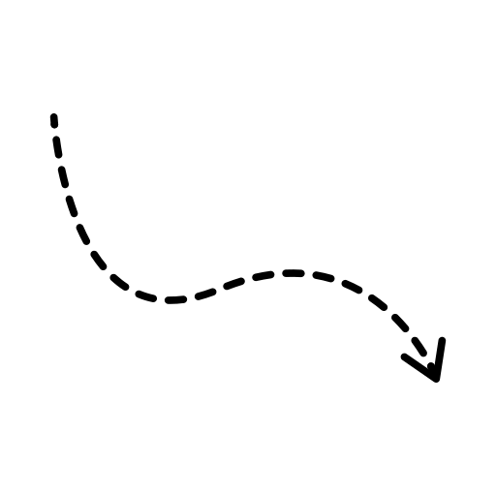
Lý do chọn đề tài
Trình bày thư viện
01
02
04
03
Phân tích đoạn mã gốc
Các ý tưởng cải tiến

Slide 4

01
01
Lý do chọn đề tài

Slide 5





Lý do chọn đề tài
Tăng cường quá trình học tập.
Tiện lợi và linh hoạt trong việc truy cập tài liệu.
Tăng hiệu suất giải quyết bài tập tính toán.
Thúc đẩy học tập tương tác và phát triển công nghệ giáo dục.

Slide 6

Khái niệm, chức năng của thư viện
02

Slide 7




Numpy
Khái Niệm: Numpy (Numeric Python) là một thư viện toán học phổ biến và mạnh mẽ của Python. Cho phép làm việc hiệu quả với ma trận và mảng, đặc biệt là dữ liệu ma trận và mảng lớn với tốc độ xử lý nhanh hơn nhiều lần khi chỉ sử dụng “core Python” đơn thuần.

Slide 8
Numpy
Chức Năng:
- Mảng nhiều chiều: mảng một chiều, mảng hai chiều, mảng ba chiều,...
- Phép toán Toán học: phép cộng, trừ, nhân, chia, và các hàm toán học như sin, cos, exp, log, sqrt,...
- Thao tác hình dạng, sắp xếp, chọn
- Biến đổi Fourier rời rạc
- Hỗ trợ đại số tuyến tính cơ bản: tìm định thức, giá trị riêng, giải phương trình tuyến tính,...
- Các phép toán thống kê cơ bản: mean, median, sum, std, var, min, max,...

Slide 9
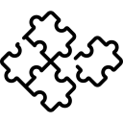
Chức năng đoạn mã gốc
03

Slide 10





Chức năng
Phân tích đoạn mã gốc:
import numpy as np
a = np.array([[2,3],[4,5]])
b = np.array([[11,12],[13,14]])
c = np.array([1,2]) #Tạo mảng 1 chiều
print("Tích hai ma trận: ",np.dot(a,b)) #In ra tích 2 ma trận 'a' và 'b'. Kết quả là một mảng 2 chiều
print("Tích vô hướng hai vector: ",np.vdot(a,b)) #In ra tích vô hướng hai vector 'a' và 'b'. Kết quả là một số vô hướng
print("Định thức: ",np.linalg.det(a)) #In ra định thức của ma trận 'a'. Kết quả là một số thực
print("Ma trận nghịch đảo: ",np.linalg.inv(a)) #In ra ma trận nghịch đảo của ma trận 'a'. Kết quả là một ma trận nghịch đảo
print("Giải hệ phương trình: ",np.linalg.solve(a,c)) #In ra nghiệm của hệ phương trình ma trận 'a' và vecter kết quả 'c'. Kết quả là một vector nghiệm

Slide 11
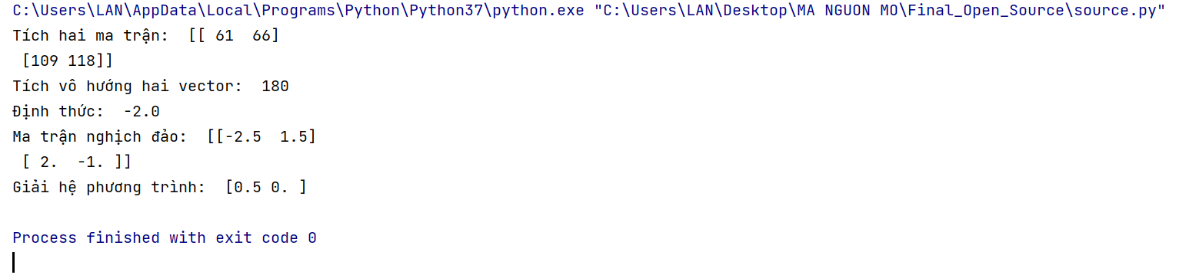
GIAO DIỆN SAU KHI CHẠY ĐOẠN CODE GỐC

Slide 12

04
Các ý tưởng cải tiến

Slide 13


Cải tiến tạo được mảng nhiều chiều ma trận 'a' và ma trận 'b'
Cải tiến tính định thức, ma trận nghịch đảo của ma trận 'b'
Phát triển tính hạng, tổng đường chéo, giá trị riêng, vector riêng của ma trận 'a' và 'b
Cải tiến tính nghiệm của hệ phương trình ma trận 'b' và vector kết quả 'c'

Slide 14
Thuật toán
Thuật toán sử dụng để cải tiến ứng dụng
Sử dụng thư viện NumPy để thực hiện các phép toán trên ma trận. Đảm bảo nhập kích thước ma trận hợp lệ và xử lý các trường hợp ngoại lệ. Kiểm tra và lấy kích thước của ma trận, tạo ma trận, xóa ma trận và cập nhật trên giao diện người dùng. Lấy giá trị từ ma trận trên giao diện, lưu tất cả kết quả vào file.txt

Slide 15
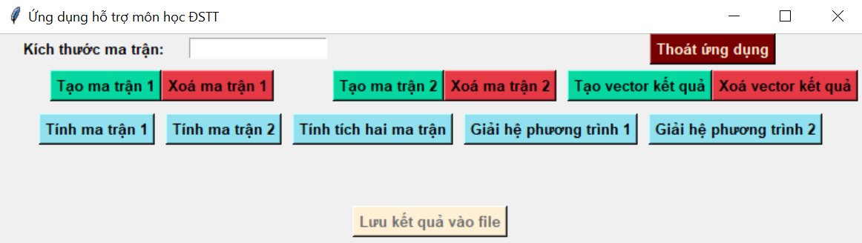
GIAO DIỆN ỨNG DỤNG

Slide 16
Cảm ơn thầy cô và các bạn đã lắng nghe !

